Slide 1
Humanités, Littérature et Philosophie
Classe de Première
Spécialité

Slide 2
Semestre 1. Les Pouvoirs de la parole
Semestre 2. Les Représentations du monde

Slide 3
Semestre 1
Les pouvoirs de la parole a. L’art de la parole b. L’autorité de la parole c. Les séductions de la parole

Slide 4
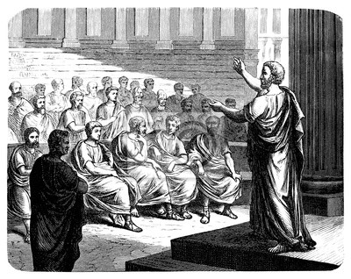
AXE 1 l’art de la parole

Slide 5
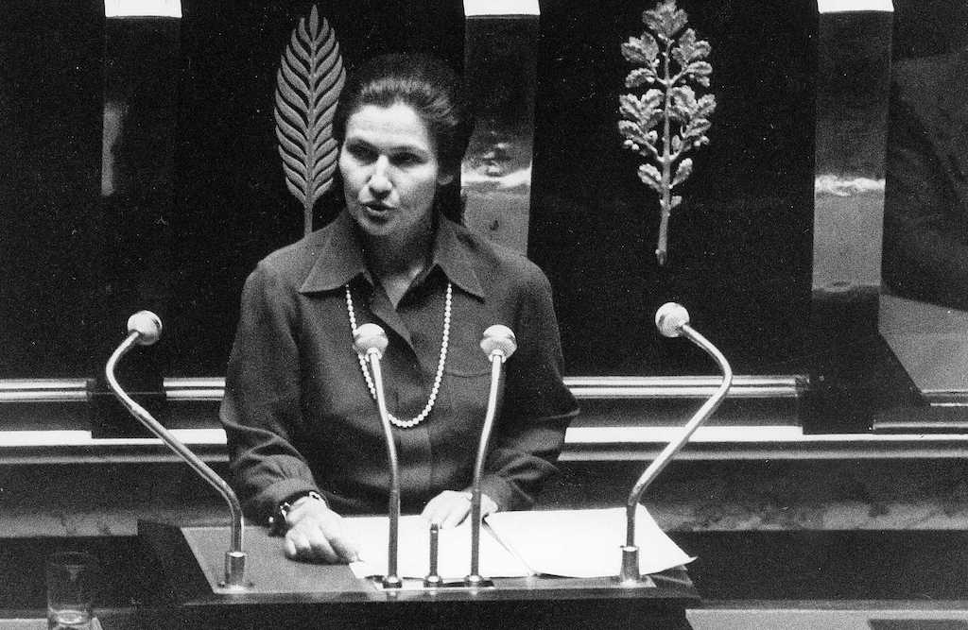

Slide 6
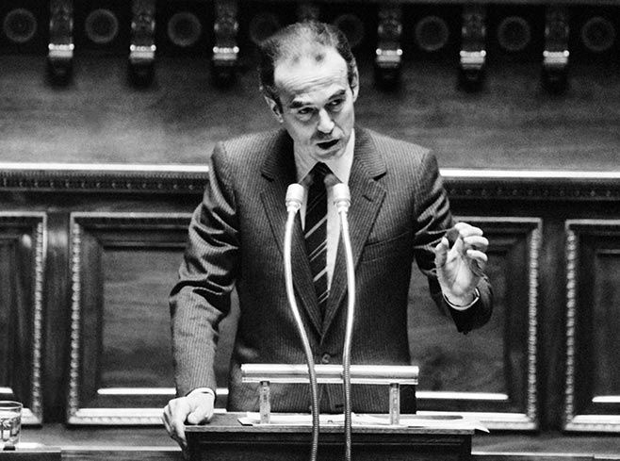

Slide 7
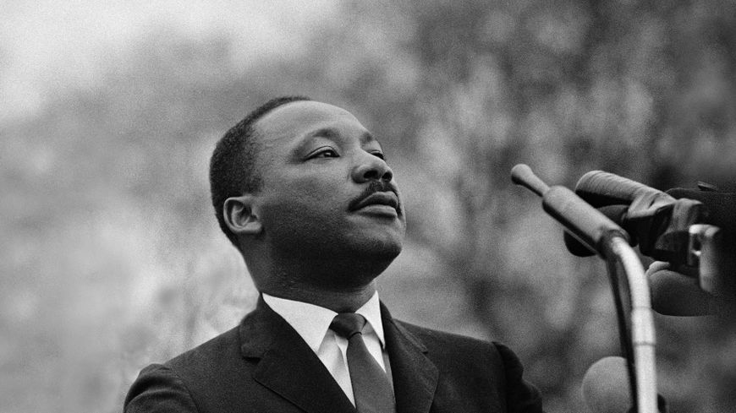
L’autorité de la parole

Slide 8
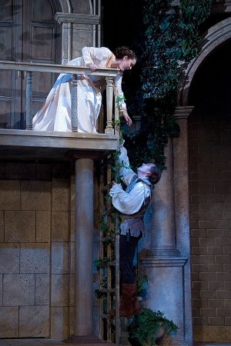
Les séductions de la parole

Slide 9
Semestre 2
Les représentations du monde
Découverte du monde et rencontres des cultures
Décrire, figurer, imaginer
L’homme et l’animal

Slide 10
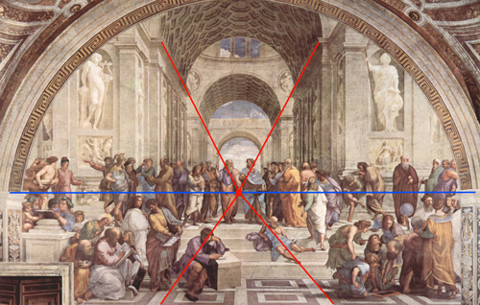
Les représentations du monde

Slide 11
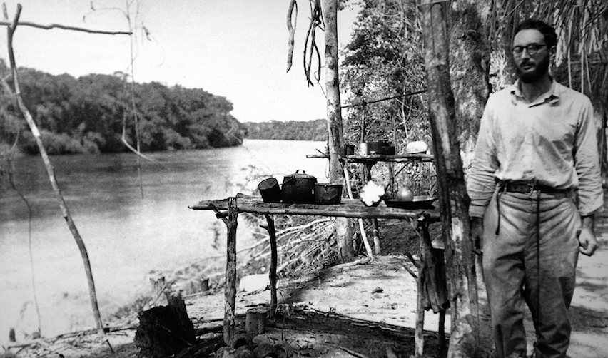
Découverte du monde et rencontres des cultures

Slide 12
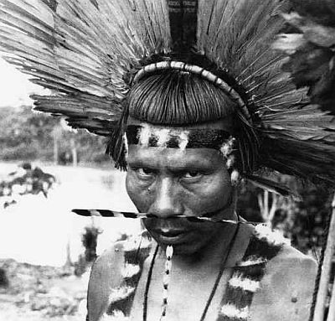

Slide 13

Décrire, imaginer, figurer

Slide 14
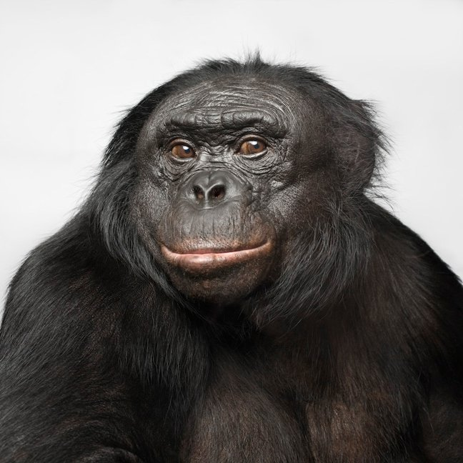
L’homme et l’animal

Slide 15
LES COMPETENCES
La spécialité HLP mène les étudiants à étudier des textes littéraires et philosophiques de périodes différentes.
Les compétences visées :
- Lire, interpréter et analyser un texte
Être curieux pour se former une culture littéraire
Développer son esprit critique
Développer sa réflexion personnelle
Savoir s’exprimer à l’oral, faire notamment des exposés.
L’étude des auteurs qui font évoluer le monde est primordiale pour comprendre la société actuelle et pour acquérir une culture humaniste et comprendre la complexité du monde
En somme, l’objectif de la spécialité est, qu’à l’examen, vous soyez capable d’interpréter un texte et d’exprimer vos idées de façon argumentée.

Slide 16
ORIENTATION
Les cursus principaux que vous pourrez suivre après une spécialité HLP sont :
Arts
Communication
Droit
Enseignement
Lettres et Philosophie
Mais tout dépend de vos combinaisons de Spécialités !
Cette spécialité permet de se préparer aux études axées sur "les sciences, les art et les lettres, le droit, l’économie, la gestion, les sciences politiques, la médecine et les professions de santé".

Slide 17
Humanités, Littérature et Philosophie
CLASSE DE TERMINALE
Semestre 1
Objet d'étude - La recherche de soi :
- « Les expressions de la sensibilité » ;
- « Les métamorphoses du moi ».
Semestre 2
Objet d'étude - L'humanité en question :
- « Histoire et violence » ;
- « Les limites de l'humain ».

Slide 18
LES EPREUVES :
Une épreuve écrite en première si vous abandonnez la spécialité :
(sinon on retient vos notes en contrôle continu en Première)
Durée : 2 heures, noté / 20
(/10 pour la question littéraire, /10 pour la question philosophique).
L’épreuve est composée de deux questions portant sur un texte relatif à l’un des thèmes du programme de première.
L’une des questions, intitulée « question d’interprétation », appelle un travail portant sur la compréhension et l’analyse du texte.
L’autre, appelée « question de réflexion », conduit le candidat à rédiger une réponse étayée à une question soulevée par le texte.
Chacun de ces deux exercices relève tantôt d’une approche philosophique, tantôt d’une approche littéraire.
En terminale : une épreuve écrite sur le même principe que la première et un passage à l’oral dans le cadre du grand oral.

